Slide 1

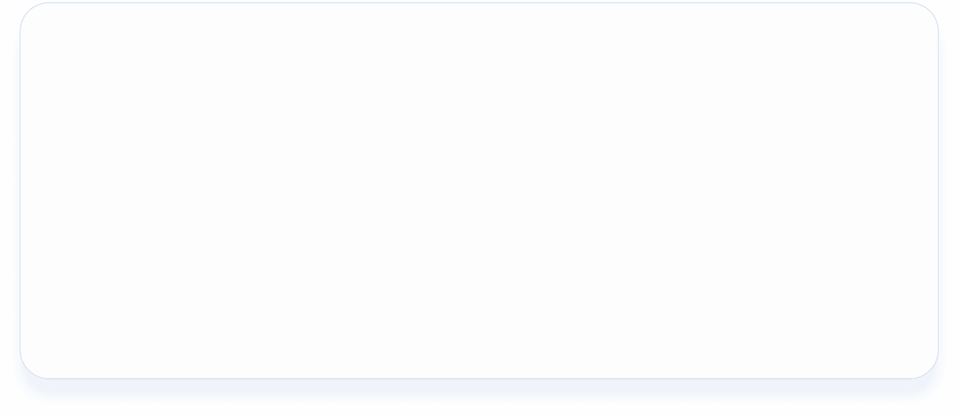
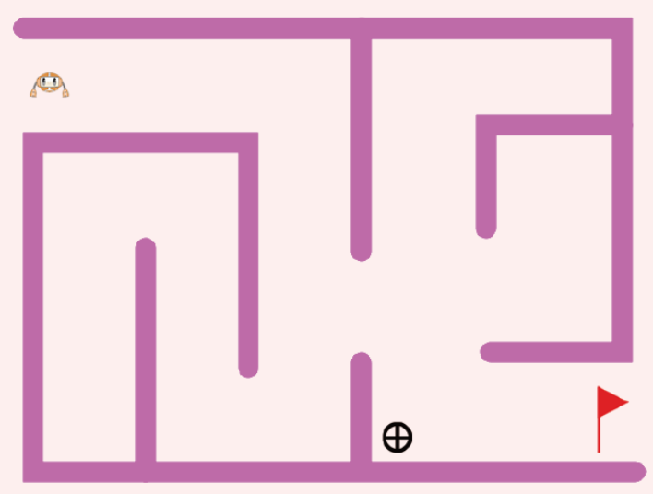
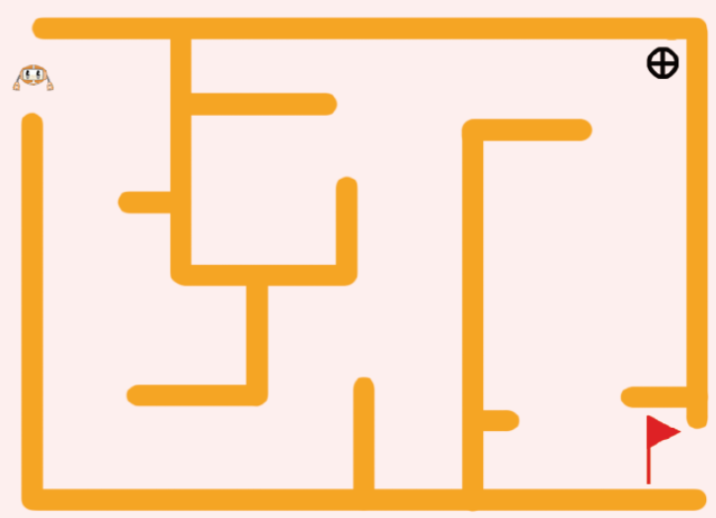
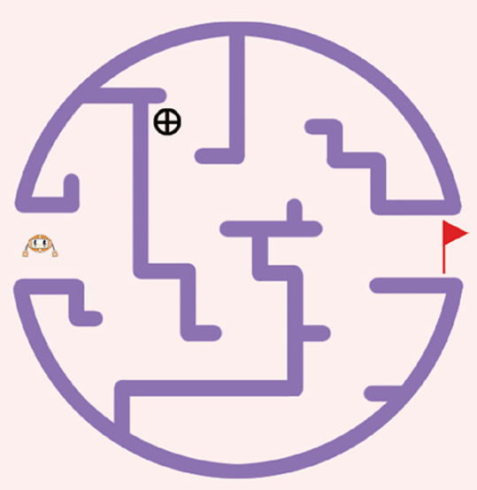
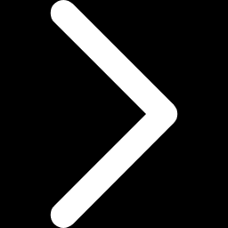
迷宫设计师——
组合运用控制结构
授课教师：赵梦露
日期：2025/12/05

Slide 2

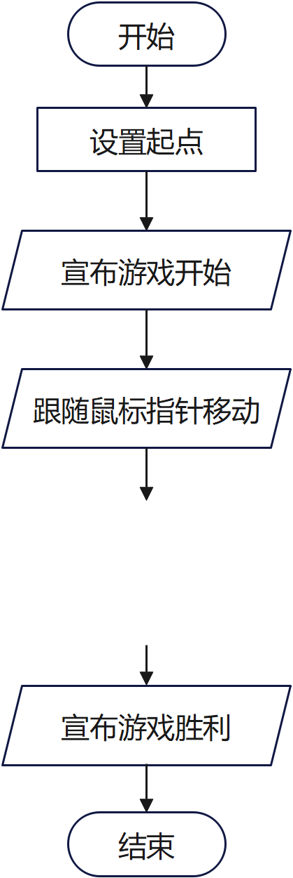
判断胜负条件

Slide 3
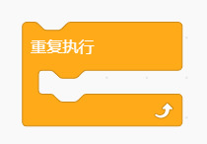
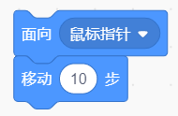
任务一：让角色动起来
设置起点，让角色能够跟随鼠标移动到终点。

Slide 4
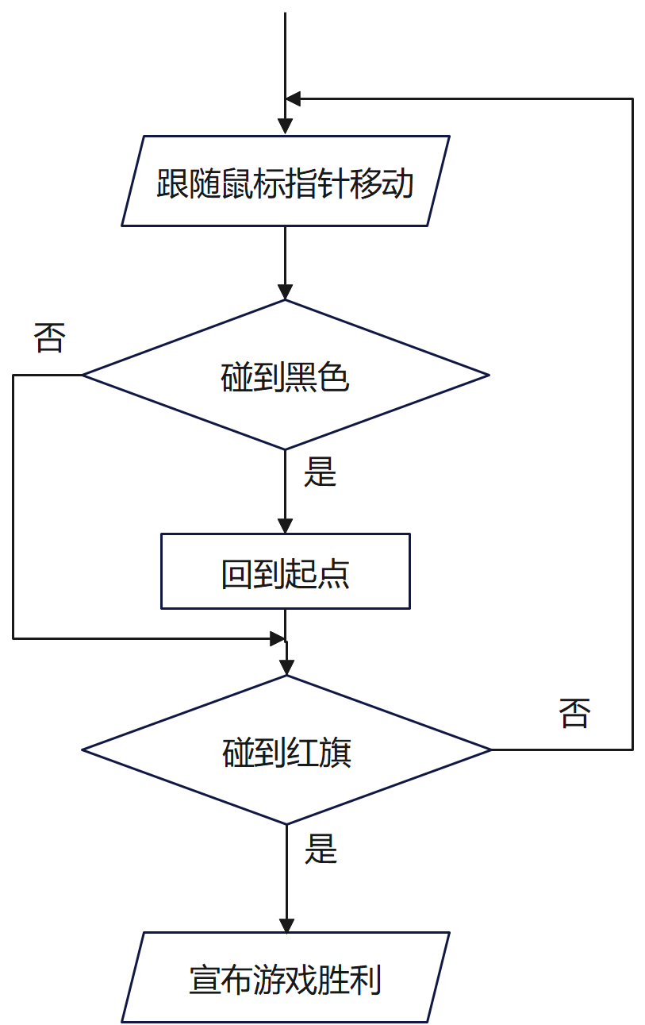
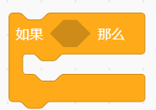
任务二：设定胜负条件
如果碰到黑色，那么回到起点；如果碰到红旗，那么说“我赢了！”。
判断胜负条件

Slide 5
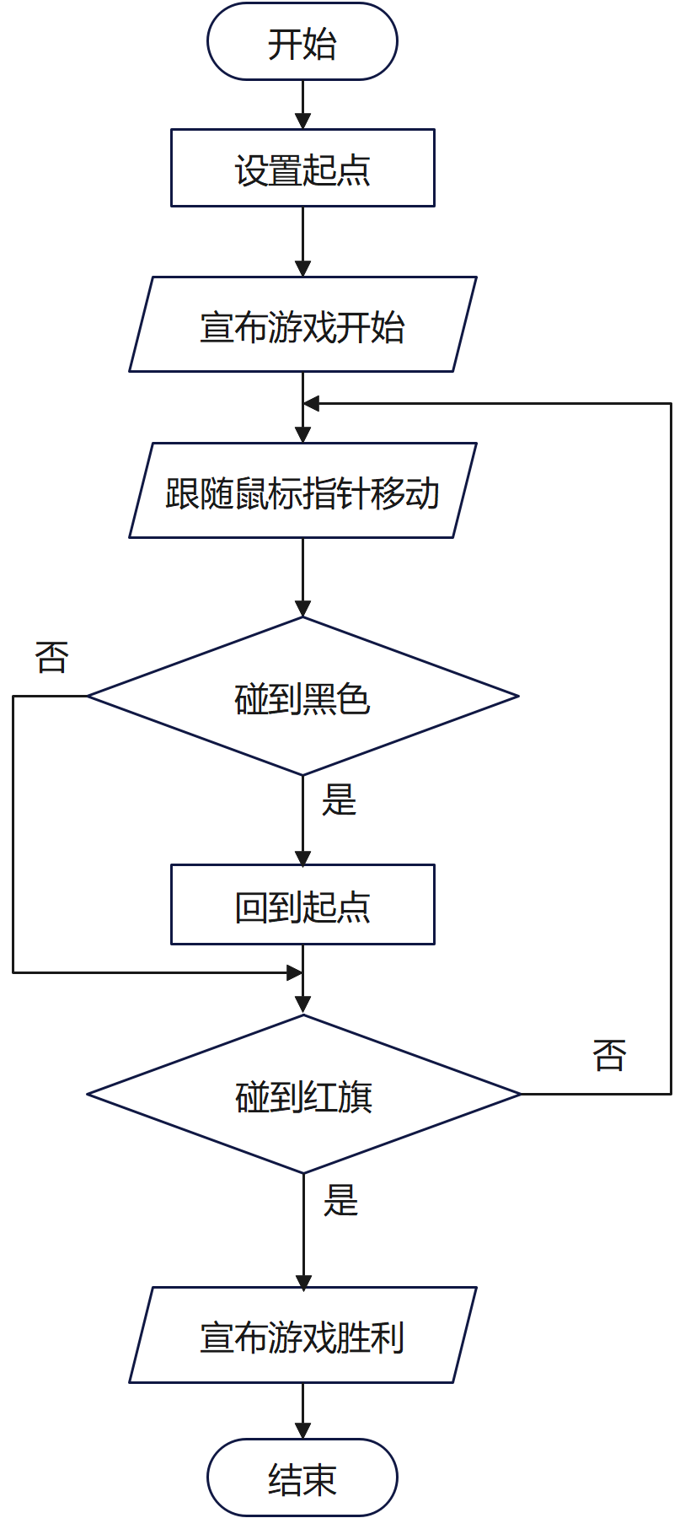
任务三：完善并调试程序
根据流程图完善游戏程序，试玩并调试。

Slide 6
控制结构三重奏
+
+
顺序
循环
分支
骨架，确保程序有序执行
心脏，让动作持续进行
大脑，让程序智能判断

Slide 7
创意升级：让游戏更好玩！
一个出色的游戏设计师总在想：如何让它更好玩？
挑战一：复杂路线
我的想法： 将迷宫路线修改得更加 __________（例如：设计成螺旋形或更多岔路）。这样可以让玩家需要更 __________ 的控制和更 __________ 的时间才能到达终点。
挑战二：新增障碍
我的想法： 在迷宫中添加一种新的 __________ （例如：陷阱、沼泽）。当角色碰到它时，它会 __________（例如：被弹回起点、后退）。
挑战三：速度之王
我的想法： 增加一个 __________，在游戏开始时 __________，在胜利时 __________，这样就可以记录通关时间。

